Slide 1


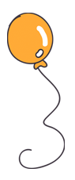

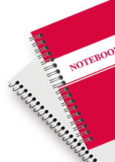


PHÒNG GIÁO DỤC VÀ ĐÀO TẠO QUẬN LONG BIÊN
TRƯỜNG TIỂU HỌC PHÚC LỢI
LUYỆN TỪ VÀ CÂU
NĂM HỌC: 2022 - 2023

Slide 2


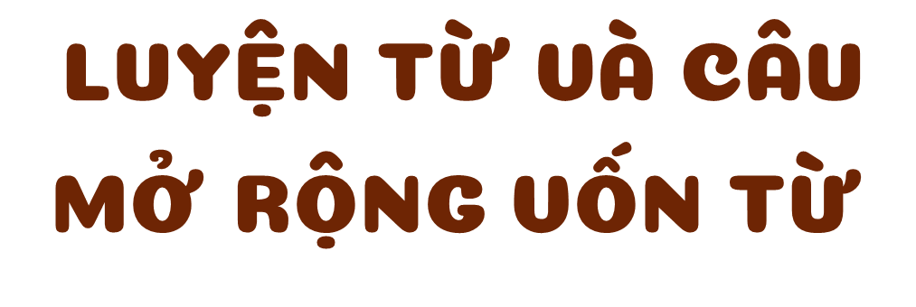
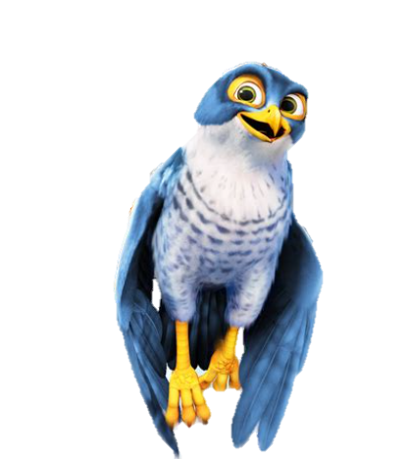
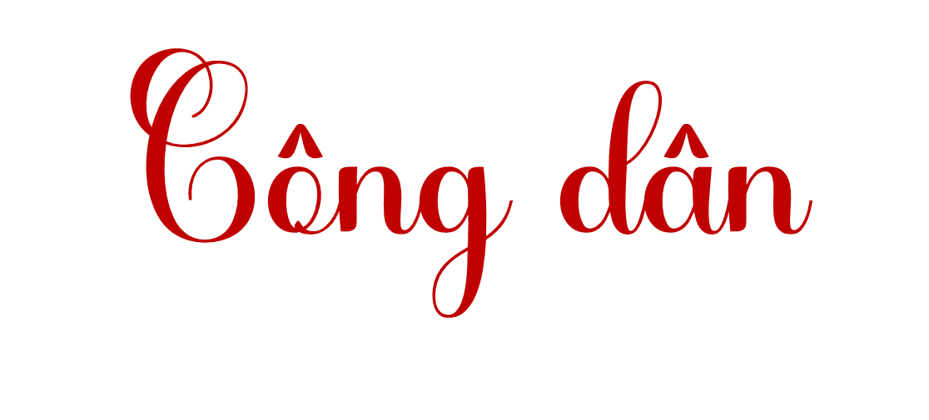





Slide 3





Mở rộng và hệ thống hóa một số vốn từ về công dân.
Hiểu nghĩa một số từ ngữ về công dân: ý thức, quyền lợi, nghĩa vụ của công dân.
Viết được đoạn văn ngắn nói về nghĩa vụ bảo vệ Tổ quốc của mỗi công dân dựa vào câu nói của Bác Hồ.

Slide 4


1. Ghép từ công dân vào trước hoặc sau từng từ dưới đây để tạo thành những cụm từ có nghĩa :
nghĩa vụ, quyền, ý thức, bổn phận, trách nhiệm, gương mẫu, danh dự.

Slide 5
nghĩa vụ
công dân
quyền
công dân
công dân
danh dự
bổn phận
công dân
trách nhiệm
công dân
gương mẫu
công dân
ý thức
công dân
danh dự
công dân

Slide 6
2. Tìm nghĩa ở cột A thích hợp với mỗi cụm từ ở cột B:
A
B
Điều mà pháp luật hoặc xã hội công nhận cho người dân được hưởng, được làm, được đòi hỏi.
Nghĩa vụ công dân
Sự hiểu biết về nghĩa vụ và quyền lợi của người dân đối với đất nước.
Quyền công dân
Điều mà pháp luật hay đạo đức bắt buộc người dân phải làm đối với đất nước, đối với người khác.
Ý thức công dân

Slide 7
A
B
Điều mà pháp luật hoặc xã hội công nhận cho người dân được hưởng, được làm, được đòi hỏi.
Nghĩa vụ công dân
Sự hiểu biết về nghĩa vụ và quyền lợi của người dân đối với đất nước.
Quyền công dân
Điều mà pháp luật hay đạo đức bắt buộc người dân phải làm đối với đất nước, đối với người khác.
Ý thức công dân
Notes:
GV nhấn vào màn hình đề ra đáp án
GV nhấn vào mỗ ô cột B để ra hình ảnh minh họa tương ứng ( Nghĩa vụ công dân → slide 11, quyền công dân → slide 10, ý thức công dân → slide 12)
GV nhấn vào mặt trời để xuống slide 13 (Bầu cử: Quyền và nghĩa vụ của công dân)

Slide 8
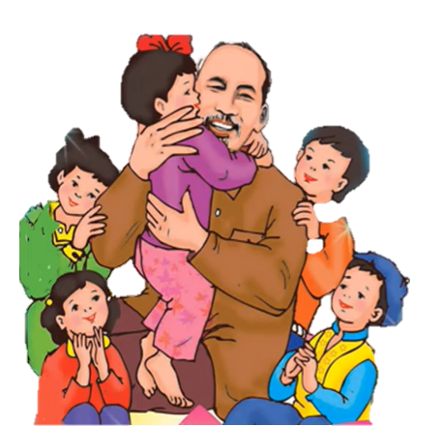

3. Dựa vào nội dung câu nói của Bác Hồ "Các vua Hùng đã có công dựng nước, Bác cháu ta phải cùng nhau giữ lấy nước.", em hãy viết một đoạn văn khoảng 5 câu về nghĩa vụ bảo vệ Tổ quốc của mỗi công dân.

Slide 9


Sau bài học hôm nay, các bạn đã:
Mở rộng và hệ thống hóa một số vốn từ về công dân.
Hiểu nghĩa một số từ ngữ về công dân: ý thức, quyền lợi, nghĩa vụ của công dân.
Viết được đoạn văn ngắn nói về nghĩa vụ bảo vệ Tổ quốc của mỗi công dân dựa vào câu nói của Bác Hồ.

Slide 10
Dặn dò
Hoàn thành vở bài tập
Chuẩn bị bài: Nối các vế câu ghép bằng quan hệ từ

